Slide 1
第8章 支持向量机 (Support vector machines, SVM)
机器学习算法入门与编程实现——基于Python
唐四薪 编著

Slide 2
目录
支持向量机概述
线性可分支持向量机
线性支持向量机(软间隔)
非线性支持向量机(核函数)

Slide 3
8.1 支持向量机简介
支持向量机（SVM）由Vapnik等人提出，在出现后的20多年里它是最有影响力的机器学习算法之一。在深度学习技术出现之前，使用高斯核（RBF）的支持向量机在很多分类问题上一度取得了最好的结果
支持向量机的核心思想是最大化分类间隔，以提升分类器的泛化性能
通过使用核函数，支持向量机可以解决非线性分类问题
支持向量机可以用于分类或回归问题，具有泛化性能好，适合小样本和高维特征等优点

Slide 4
支持向量机定义
所谓支持向量机，顾名思义，分为两个部分了解：
一，支持向量：就是支持或支撑平面上把两类类别划分开来的超平面的向量点
二，这里的“机（machine，机器）”便是一个算法。在机器学习领域，常把一些算法看做是一个机器，如分类机，而支持向量机本身便是一种监督式学习的方法，它广泛的应用于统计分类以及回归分析中。

Slide 5
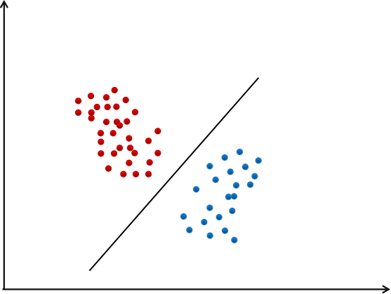
支持向量机SVM的描述
目标：找到一个超平面，使得它能够尽可能多的将两类数据点正确的分开，同时使分开的两类数据点距离分类面最远。
解决方法：构造一个在约束条件下的优化问题，具体的说是一个约束二次规划问题(constrained quadratic programing),求解该问题，得到分类器。
Notes:
8

Slide 6
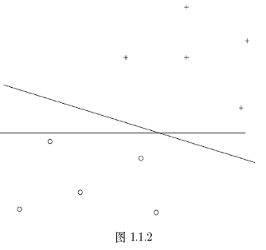
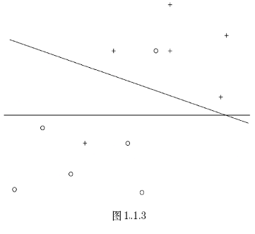
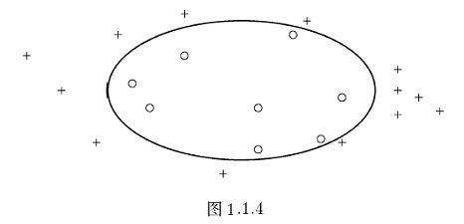
分类问题的三种情况
线性可分
近似线性可分
非线性可分

Slide 7
目录
支持向量机概述
线性可分支持向量机
线性支持向量机(软间隔)
非线性支持向量机(核函数)

Slide 8
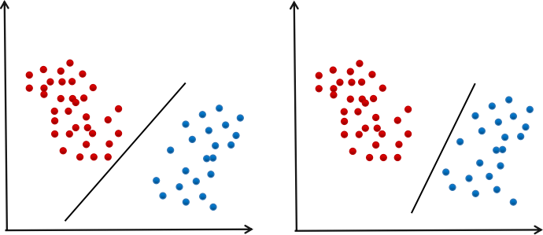
对于一个线性可分的问题，可行的线性分类器不止一个，如何选择一个好的分类器？
分类超平面应该不偏向于任何一类，并且离两个类的样本都尽可能的远

Slide 9
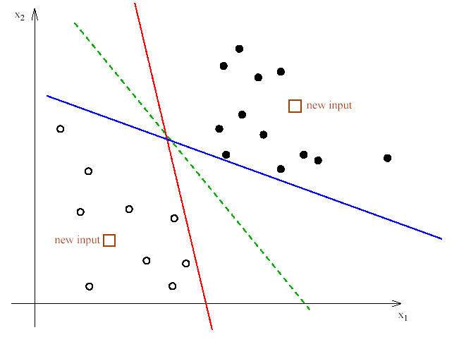
1. 线性可分情形

Slide 10
最大化分类间隔
支持向量机的目标是确保所有样本都被正确分类，且分类超平面离两类样本都尽可能远
将所有样本正确分类是约束条件，最大化分类间隔是优化目标
首先考虑线性可分的问题，即可以用超平面将两类样本分开

Slide 11
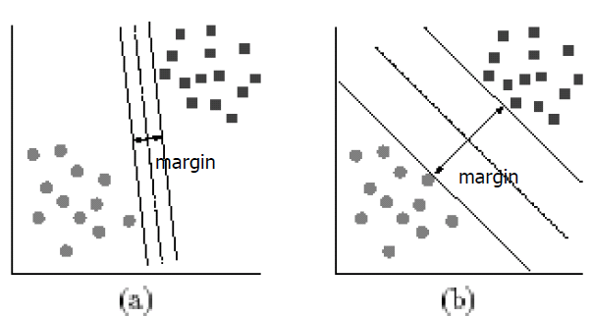
最大分类间隔
最大边缘超平面(MMH)
边缘：从超平面到其边缘的侧面的最短距离等于到其边缘的另一个侧面的最短距离，边缘侧面平行于超平面

Slide 12
支持向量的含义
支持向量就是到分类超平面距离最近的样本点
支持向量
x₂
对其最大化
间隔d
x₁

Slide 13

求SVM间隔d的步骤
定义分类超平面的方程
求两条平行线的方程
求间隔d
Class 2
m
Class 1

Slide 14

定义分类超平面的方程
分类面与边界距离(margin)的数学表示:
分类超平面表示为：
Class 2
m
Class 1

Slide 15
决策边界方程的推导过程
在二维平面上，决策边界（超平面）就是一条直线。二维平面上的任意一条线可以被表示为：x₁=ax₂+b。变换一下得：0= ax₂-x₁+b
令参数向量w^{T}=[a,-1]，则特征向量x=[x₂,x₁]，b是截距
得决策边界的方程 w^{T}X+b=0

Slide 16
SVM间隔d的推导
在决策边界上任意取两个点x_{a}、x_{b} ，并带入方程得：
w^{T}x_{a}+b=0
w^{T}x_{b}+b=0
将两式相减，可以得到：
w^{T}*(x_{a}-x_{b})=0
一个列向量的转置乘以另一个列向量，可以获得两个向量的点积（dot product），表示为<w·(x_{a}-x_{b})>。而两个向量的点积为0表示两个向量的方向是互相垂直的
x₂
w
x_{p}
x_{a}
x_{b}
w^{T}X+b=0
x_{r}
x₁

Slide 17




SVM间隔d的推导
x₂
w
x_{p}
x_{a}
w^{T}·x_{p}+b=p
w^{T}·x_{r}+b=r
令这两条平行线的表达式为：
w^{T}·x+b=k
w^{T}·x+b=-k
令w=w/k、b=b/k
x_{b}
w^{T}X+b=0
x_{r}
x₁
Class 2
Class 1

Slide 18
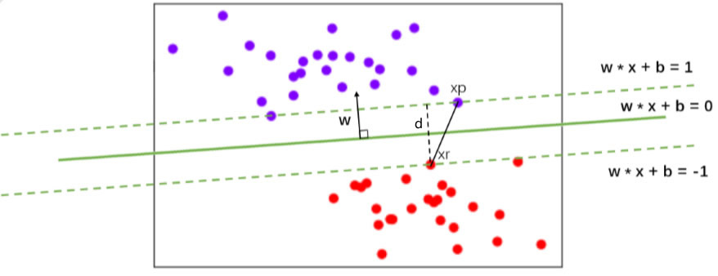
SVM间隔d的推导
w·x_{p}+b=1
w·x_{r}+b=-1
将两个式子相减得：
w·(x_{p}- x_{r})=2
向量a除以向量b的模长||b||，可以得到向量a在向量b的方向上的投影的长度

Slide 19
SVM的损失函数
间隔
要最大化 d，就是要求解 w的最小值
故损失函数：
subject to
||w||是向量w的模长，假设w=[w₁,w₂]^{T}，则

Slide 20
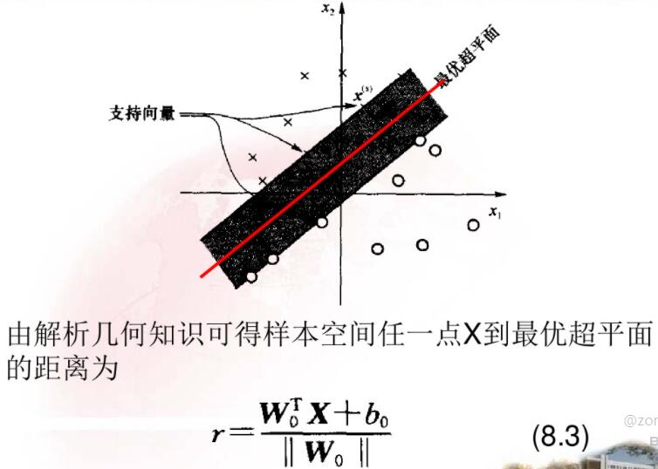
SVM间隔d的推导（方法2）

Slide 21
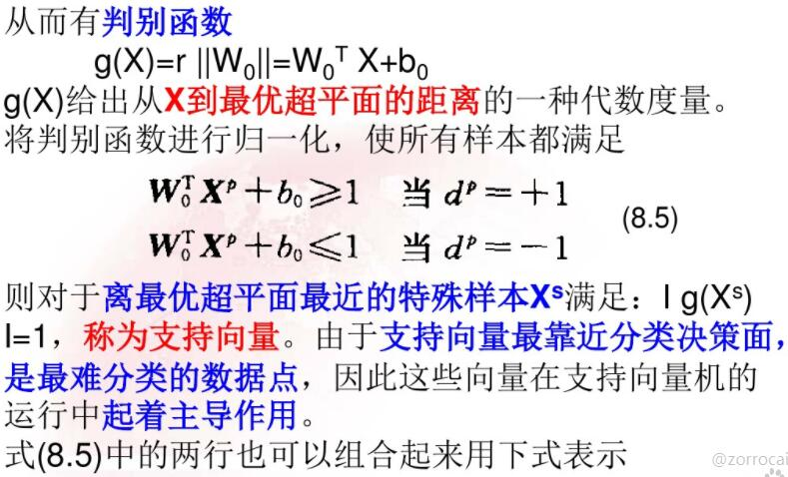

Slide 22
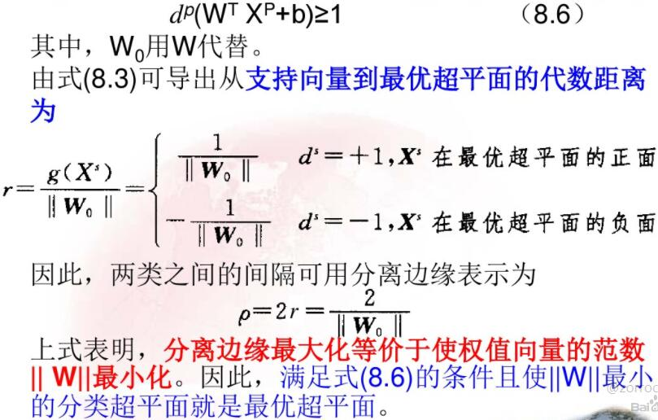
这里||w||是向量w的模长，假如w=[w₁,w₂]^{T}，则 ，可见模长表示向量在空间中的长度，之所以要在模长上加上平方，是因为模长是一个带根号的式子，对它取平方，是为了消除根号从而方便求导，除以2也是方便导数前没有常数项。

Slide 23
求解支持向量机的损失函数
为求解损失函数,使用Lagrange乘子法将其转化为对偶问题。于是引入Lagrange函数：
(2)
其中， 称为Lagrange乘子。
首先求Lagrange函数关于w,b的极小值。由极值条件有：
得到：
(3)
(4)
Notes:
We have seen a thorough overview of the BusinessObjects technology and benefits. What are the key points of this technology?
Firstly, BusinessObjects is the recognized industry leader ?the safe choice, with over 150,000 users in over 40 different countries worldwide.
BusinessObjects is the only fully integrated query, reporting and analysis solution. This means that it抯 the easiest tool for end users, who can drill straight on reports and so don抰 have to waste time swapping between tools and interfaces, and IS don抰 have to spend time and money transforming data manually.
BusinessObjects is the most enterprise deployable tool, because of its central repository, advanced security controls and openness.
Finally, BusinessObjects is a decision support tool that anyone in your organization can use, from full analysis users to 搑eport readers,?EIS-style interface users and even spreadsheet users using BusinessQuery for Excel.
Thank you very much.

Slide 24
求解支持向量机的损失函数
将(3)式代入Lagrange函数，并利用(4)式，则原始
的优化问题转化为如下的对偶问题(使用极小形式)：
这是一个凸二次规划问题，有唯一的最优解
(5)
求解问题(5)，得α。则参数对(w,b)可由下式计算：
Notes:
We have seen a thorough overview of the BusinessObjects technology and benefits. What are the key points of this technology?
Firstly, BusinessObjects is the recognized industry leader ?the safe choice, with over 150,000 users in over 40 different countries worldwide.
BusinessObjects is the only fully integrated query, reporting and analysis solution. This means that it抯 the easiest tool for end users, who can drill straight on reports and so don抰 have to waste time swapping between tools and interfaces, and IS don抰 have to spend time and money transforming data manually.
BusinessObjects is the most enterprise deployable tool, because of its central repository, advanced security controls and openness.
Finally, BusinessObjects is a decision support tool that anyone in your organization can use, from full analysis users to 搑eport readers,?EIS-style interface users and even spreadsheet users using BusinessQuery for Excel.
Thank you very much.

Slide 25
求解支持向量机的损失函数
于是，得到如下的决策函数：
支持向量：称训练集D中的样本x_{i}为支持向量，如果它对应的α_{i}*>0。
根据原始最优化问题的KKT条件，有
ρ
于是，支持向量正好在间隔边界上
Notes:
8

Slide 26




几何意义
几何意义：超平面法向量是支持向量的线性组合。
Class 2
α₁₀=0
α₈=0.6
α₇=0
α₂=0
α₅=0
α₁=0.8
α₄=0
α₆=1.4
α₉=0
α₃=0
Class 1

Slide 27
目录
支持向量机概述
线性可分支持向量机
线性支持向量机(软间隔)
非线性支持向量机(核函数)

Slide 28
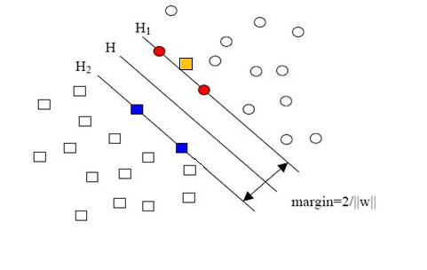
近似线性可分的支持向量机
以上所得到的最优分类函数为：
该式只包含待分类样本与训练样本中的支持向量的内积 运算，要解决一个特征空间中的最优线性分类问题,我们只需要知道这个空间中的内积运算即可。
若存在离群点，则问题变成 了线性不可分？

Slide 29
松弛变量、核函数与特征映射
线性不可分的情况下，可以在条件
中增加一个松弛项 成为
已知：
求解：
目标：最优分类面
折衷考虑最少错分样本和最大分类间隔，就得到广义最优分类面，其中，C>0是一个常数，它控制对错分样本惩罚的程度。

Slide 30
松弛变量-说明
1）并非所有的样本点都有一个松弛变量与其对应。实际上只有“离群点”才有，或者也可以这么看，所有没离群的点松弛变量都等于0。
2）松弛变量的值实际上标示出了对应的点到底离群有多远，值越大，点就越远。
3）惩罚因子C决定了对离群点带来的损失的重视程度，显然当所有离群点的松弛变量的和一定时，C越大，对目标函数的损失也越大，此时就暗示着你非常不愿意放弃这些离群点，最极端的情况是你把C定为无限大，这样只要稍有一个点离群，目标函数的值马上变成无限大，马上让问题变成无解，这就退化成了硬间隔问题。
4）惩罚因子C不是一个变量

Slide 31
目录
支持向量机概述
线性可分支持向量机
线性支持向量机(软间隔)
非线性支持向量机(核函数)

Slide 32
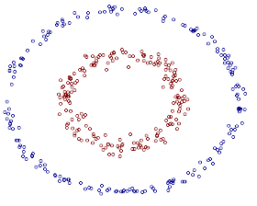
核函数与特征映射
以上介绍了线性情况下的支持向量机，它通过寻找一个线性的超平面来达到对数据进行分类的目的。不过，由于是线性方法，所以对非线性的数据就没有办法处理了。
如下图所示的两类数据，分别分布为两个圆圈的形状，这样的数据本身就是线性不可分的。

Slide 33
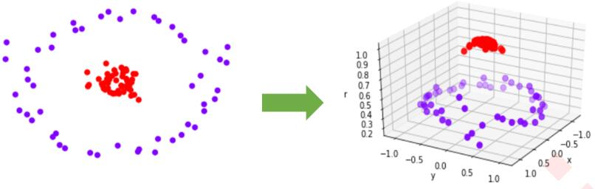
对于线性不可分的样本怎么办？
非线性可分情形
如何找到正确的分类曲线和正确的超平面对此类情况分类?

Slide 34
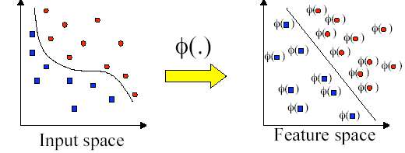
非线性可分情形
关键点: 把 x_{i} 变换到高维的特征空间
为什么要变换？
通过加入一个新的特征x_{i}，使得样本变成线性可分的，此时特征空间维数变高
Transform x → φ(x)
Notes:
XOR: x_1, x_2, and we want to transform to x_1^2, x_2^2, x_1 x_2
It can also be viewed as feature extraction from the feature vector x, but now we extract more feature than the number of features in x.

Slide 35
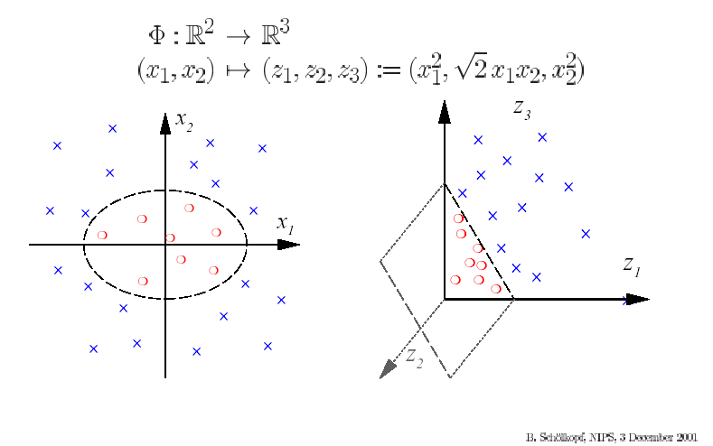
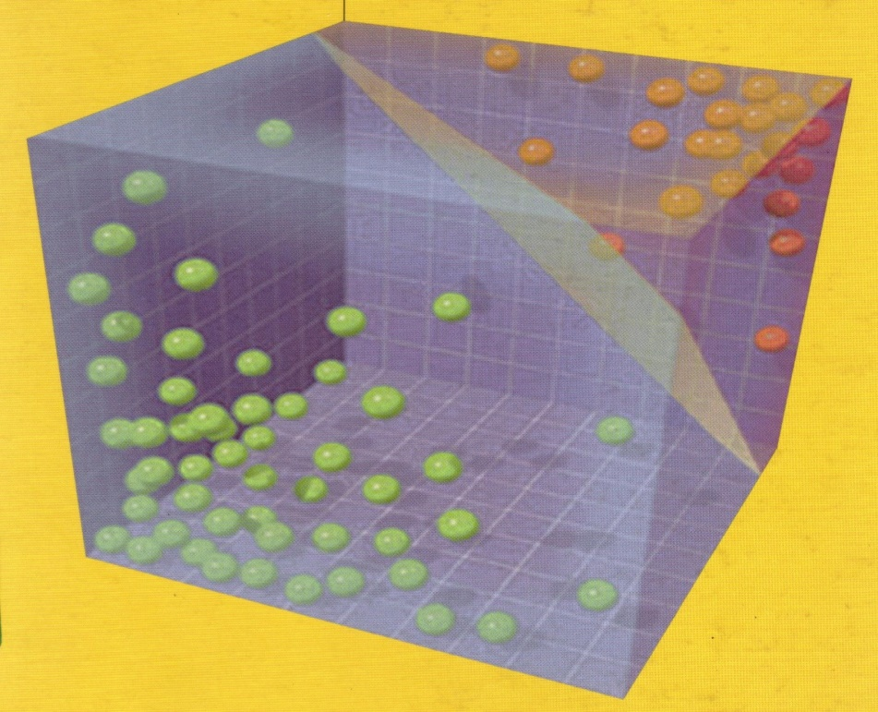
例子
a x₁²+b x₂²=1
[w]₁ z₁+ [w]₂z₂ + [w]₃ z₃+ b =0

Slide 36
非线性分类
设训练集 ，其中
假定可以用 平面上的二次曲线来划分：
现考虑把2维空间 映射到6维空间的变换
上式可将2维空间上二次曲线映射为6维空间上的一个超平面：

Slide 37
非线性分类
可见，只要利用变换，把 x 所在的2维空间的两类输入点映射x 所在的6维空间，然后在这个6维空间中，使用线性学习机求出分划超平面：
最后得出原空间中的二次曲线：

Slide 38
如何选择到较高维空间的非线性映射？给定的检验元组，必须计算与每个支持向量的点积，出现形如 可以引入核函数（内积的回旋）来替代

Slide 39
非线性分类
需要求解的最优化问题
最后得到决策函数
或
为此，引进函数

Slide 40
实现非线性分类的思想
给定训练集后，决策函数仅依赖于
而不需要再考虑非线性变换
如果想用其它的非线性分划办法，则可以考虑选择其它形式
的函数 ，一旦选定了函数，就可以求解最优化问题

Slide 41
实现非线性分类的思想
解得 ，而决策函数
其中

Slide 42
核函数的选择
目前研究最多的核函数主要有三类：
多项式内核
得到q 阶多项式分类器
高斯径向基函数内核RBF
每个基函数中心对应一个支持向量，它们及输出权值由算法自动确定
Sigmoid内核
包含一个隐层的多层感知器，隐层节点数是由算法自动确定

Slide 43
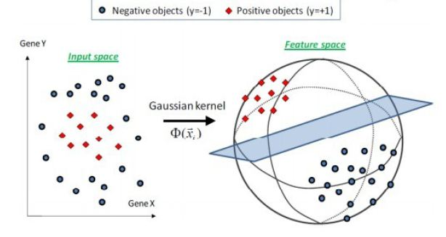
几个典型的核函数

Slide 44
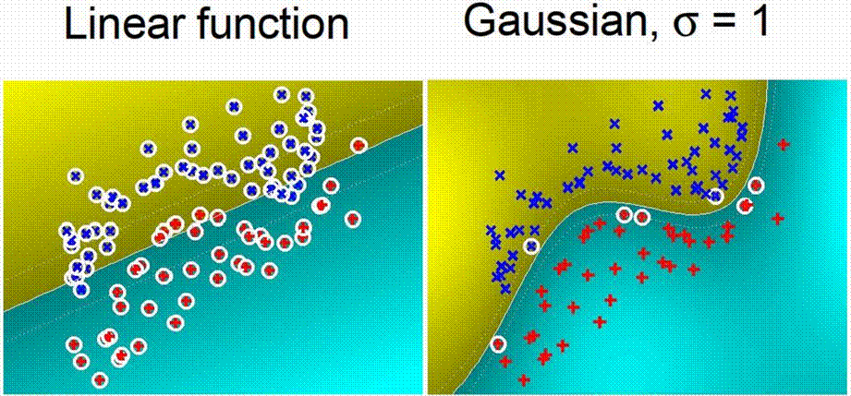
核的比较

Slide 45
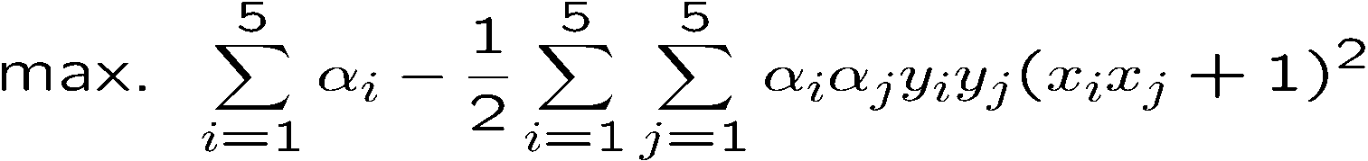
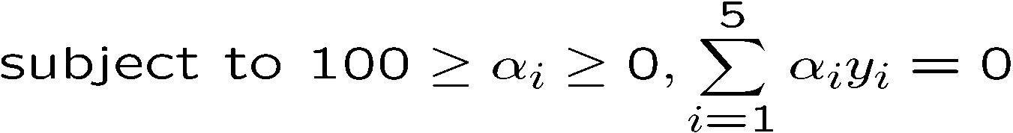
例子
现有5个一维数据
x₁=1, x₂=2, x₃=4, x₄=5, x₅=6, 其中 1, 2, 6 为 class 1，4, 5 为class 2 ⇒ y₁=1, y₂=1, y₃=-1, y₄=-1, y₅=1
选择 polynomial kernel of degree 2
K(x,y) = (xy+1)²
C = 100
求解 α_{i} (i=1, …, 5)
1
2
4
5
6
Notes:
H =
4 9 -25 -36 49
9 25 -81 -121 169
-25 -81 289 441 -625
-36 -121 441 676 -961
49 169 -625 -961 1369

Slide 46
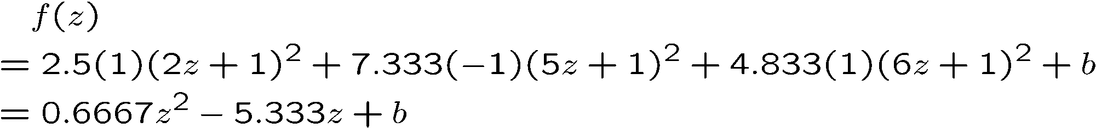
例子
通过二次规划求解，得到
支持向量为 {x2=2, x4=5, x5=6}
判别函数为
b 满足 f (2)=1, f (5) = -1, f (6)=1, 得到 b=9
Notes:
The optimization toolbox of matlab contains a quadratic programming solver

Slide 47
结果
判别函数
class 1
class 2
class 1
1
2
4
5
6

Slide 48
SVM 应用
分类、回归、密度估计
手写字符识别
文本自动分类
人脸识别
时间序列预测
蛋白质识别
DNA 排列分析

Slide 49
SVM与神经网络（NN）的对比
SVM的理论基础比NN更坚实，更像一门严谨的“科学”（三要素：问题的表示、问题的解决、证明）
SVM —— 严格的数学推理
NN —— 强烈依赖于工程技巧
推广能力取决于“经验风险值”和“置信范围值”，NN不能控制两者中的任何一个。
NN设计者用高超的工程技巧弥补了数学上的缺陷——设计特殊的结构，利用启发式算法，有时能得到出人意料的好结果。

Slide 50
SVM方法的特点
① 非线性映射是SVM方法的理论基础,SVM利用内积核函数代替向高维空间的非线性映射;
② 对特征空间划分的最优超平面是SVM的目标,最大化分类边际的思想是SVM方法的核心;
③ 支持向量是SVM的训练结果,在SVM分类决策中起决定作用的是支持向量。
SVM 是一种有坚实理论基础的新颖的小样本学习方法。它基本上不涉及概率测度及大数定律等,因此不同于现有的统计方法。从本质上看,它避开了从归纳到演绎的传统过程,实现了高效的从训练样本到预报样本的“转导推理”(transductive inference) ,大大简化了通常的分类和回归等问题。

